Slide 1
Nye Fagerheim skole
Presentasjon i FAU-møte 3. februar 2021

Slide 2
Agenda
Prosjektets historie
Politisk vedtak
Hva er gjort i 2020?
Reguleringsplan
Skisseprosjekt
Anbudskonkurranse
Fremdriftsplan
Tegninger av ny skole
Brukermedvirkning

Slide 3
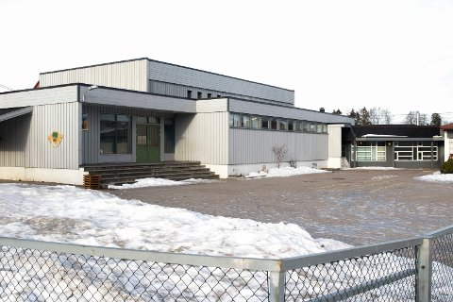
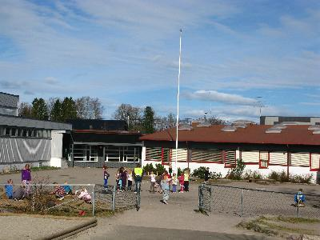
Prosjektets historie
Vedtatt rehabilitering desember 2016
Rehabilitering planlagt i 2018/19
Vedtak om nybygg juni 2019
Vedtak om ny plassering av skolen september 2019

Slide 4
Politiske vedtak
1
Kommunestyret april, juni og september 2019
Vedtak om å utrede ny skole
Vedtak om å bygge ny skole og utrede ny plassering
Vedtak om å flytte skolen til idrettsanlegget og starte reguleringsprosess.
2
Kommunestyret februar 2020
Vedtak om klimamål
3
Kommunestyret desember 2020
Detaljreguleringsplan vedtatt

Slide 5
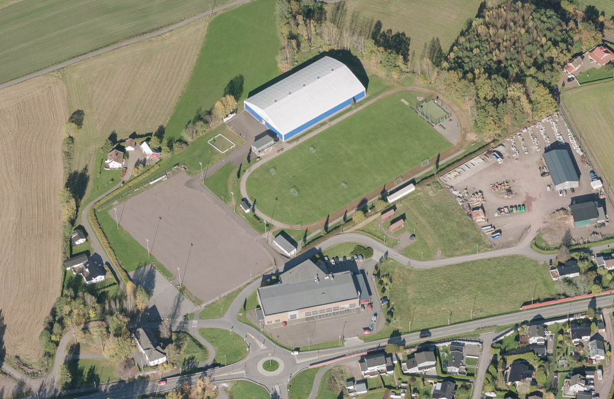
Byggetomten

Slide 6
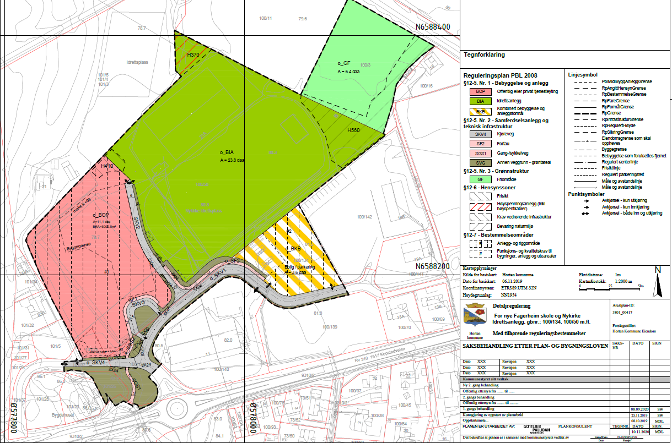
Reguleringsplan

Slide 7
Skisseprosjekt

Slide 8
Anbudskonkurranse
Prosjektet ble lagt ut på anbud våren 2020. Flere store entreprenører ga tilbud, og Veidekke AS vant anbudet.
Kostnadene for å gjennomføre prosjektet som ønsket ble for høye.
Budsjett politisk vedtatt: 65 millioner kroner (entreprisekost eks. mva.)
Tilbud fra entreprenør: 86 millioner kroner (entreprisekost eks. mva.)
Nødvendige endringer gjøres i prosjektet for å få ned kostnadsnivået.
Avhengig av å få økt kostnadsramme fra kommunestyret.

Slide 9
Fremdriftsplan
Politisk behandling av prosjekt
Bygg ferdigstilt
Skolestart i ny skole
Prosjektering med entreprenør igangsatt
Planlagt byggestart
November 2020
April
2021
September
2021
Vinter
2022/23
August
2023
Arbeider for tidligere byggestart og tidligere innflytting i ny skole

Slide 10
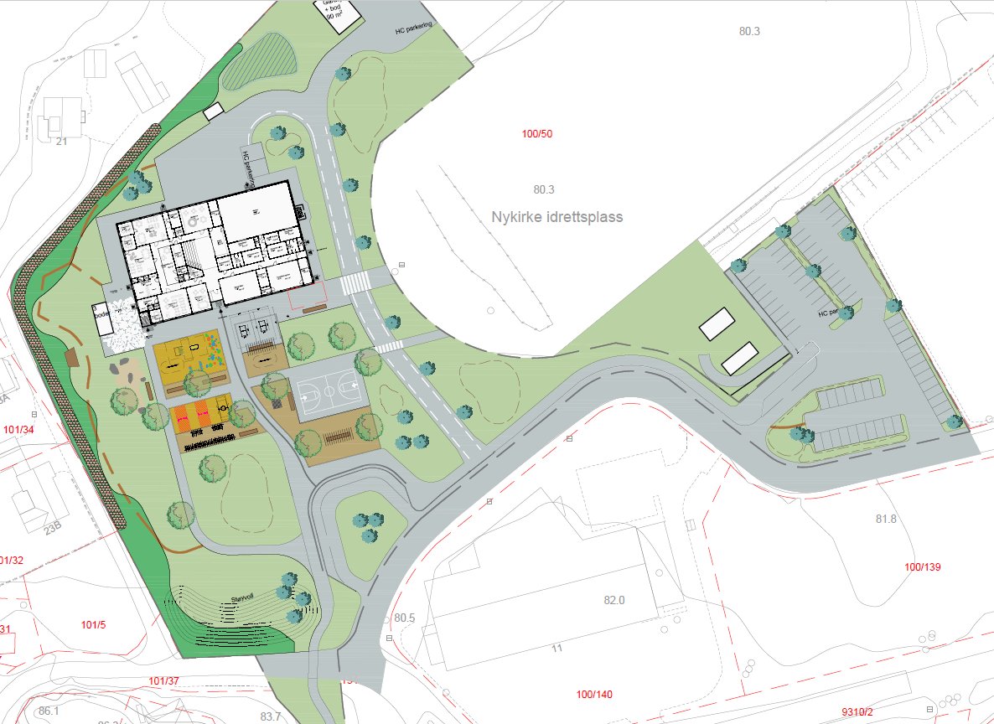
Plan over området

Slide 11
Skolebygg og skolegård

Slide 12
Skolebygg – redusert kostnad

Slide 13
Plantegning 1. etg

Slide 14
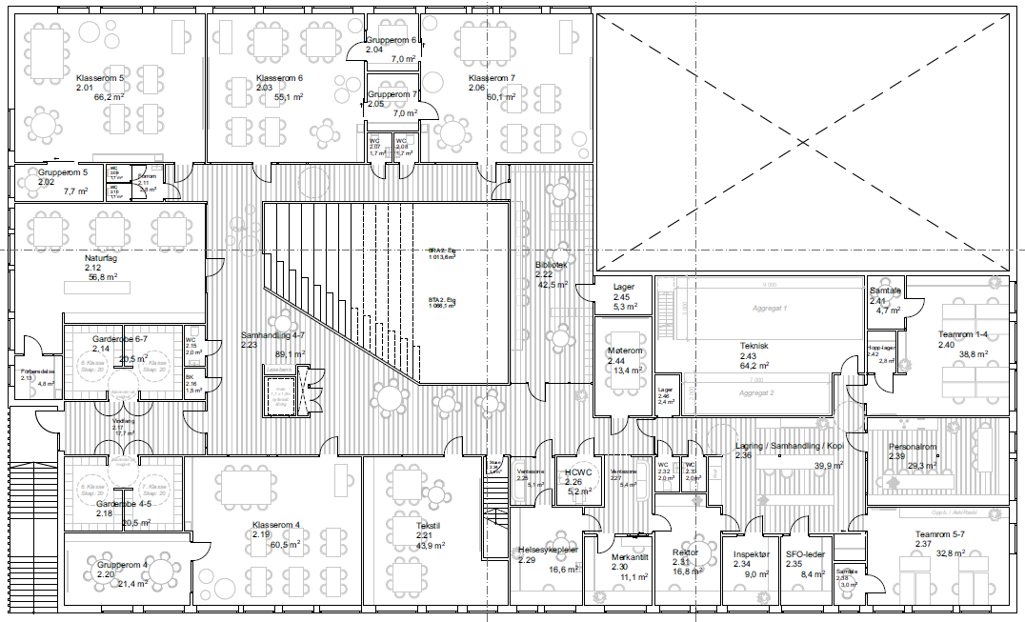
Plantegning 2. etg

Slide 15
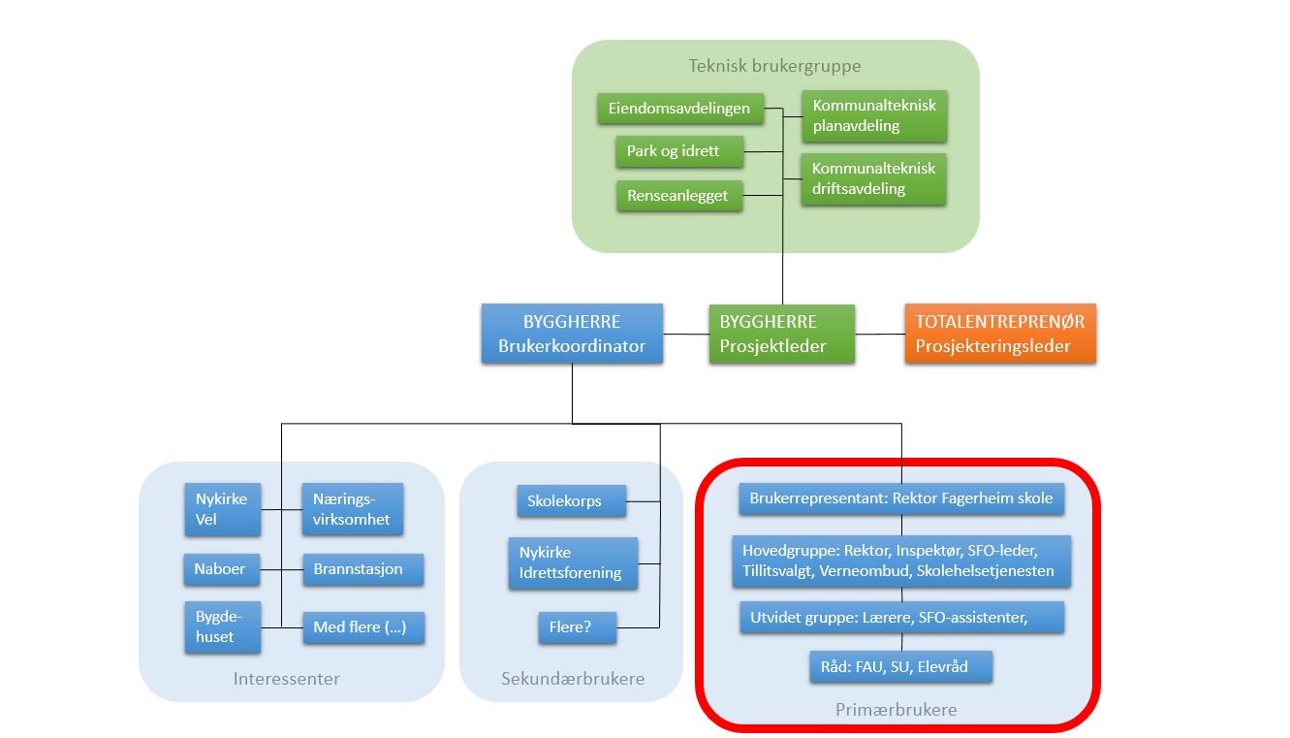
Brukermedvirkning

